Slide 1
Interventions en santé mentale pour les victimes de violence faite aux enfants : Combler le fossé entre la recherche et la pratique
Réunion nationale des CAEJ : Kelowna (C.-B.) – 9 mars 2023
Daniel Garfinkel, Ph. D., psychologue agréé

Slide 2
Le fossé entre la recherche et la pratique
En moyenne, il faut 17 ans pour adopter une pratique ou un traitement après la première preuve systématique que cette mesure aide les clients/patients.

Slide 3
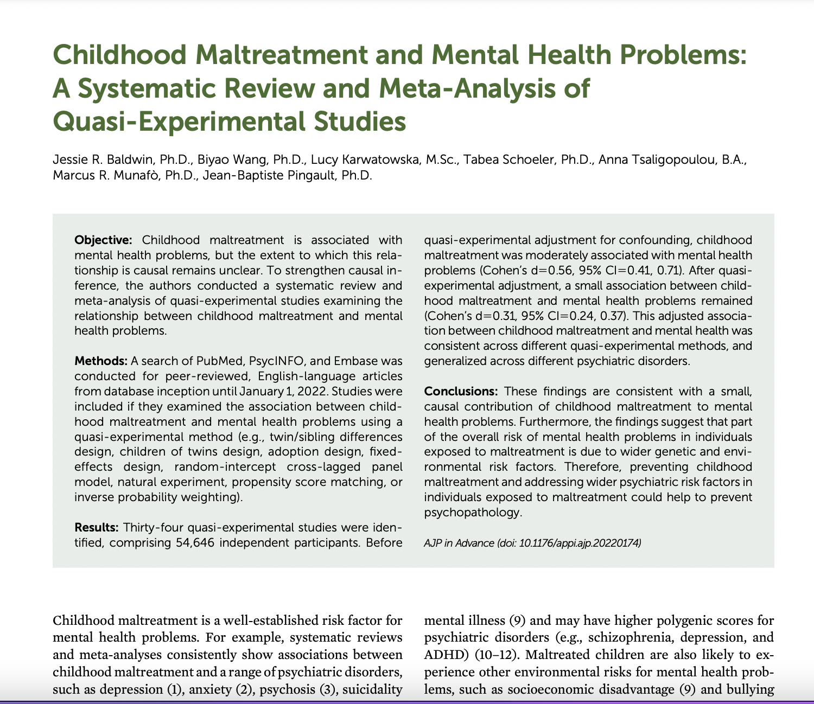
Résultat de recherche nº 1
Problèmes de santé mentale chez les victimes de violence faite aux enfants :
Il ne s’agit pas seulement de l’impact traumatisant de la violence physique/sexuelle.
Ne négligez pas l’impact de facteurs de risque environnementaux et génétiques plus larges.
L’impact de la violence et de la négligence émotionnelles peut être particulièrement important.

Slide 4
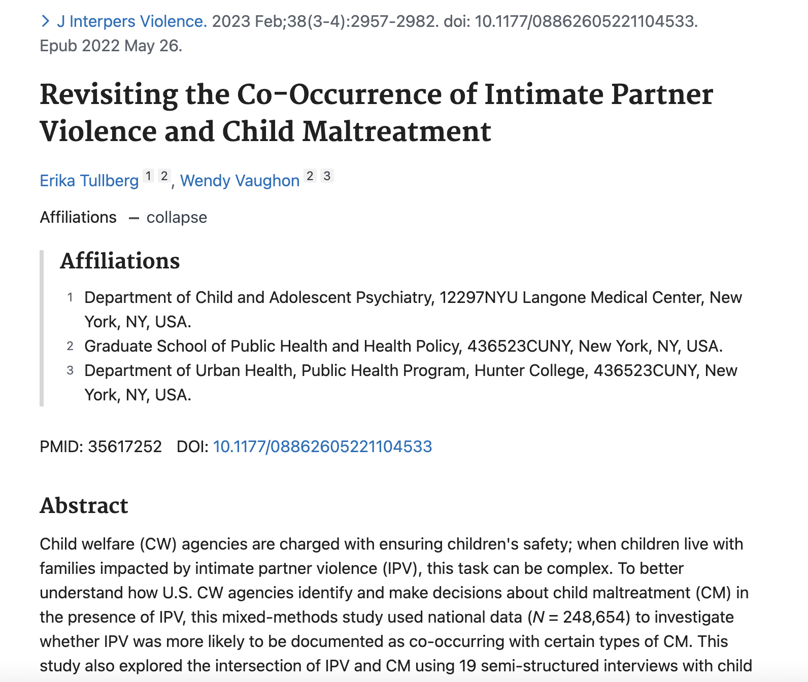
Résultat de recherche nº 2
Violence faite aux enfants et violence familiale :
Deux côtés de la médaille

Slide 5
Violence faite aux enfants et violence familiale : Deux côtés de la médaille

Slide 6
Violence faite aux enfants et violence familiale : Deux côtés de la médaille
Répercussions pour la coordination des enquêtes, de la réponse, du traitement et du soutien/de la défense des victimes?

Slide 7
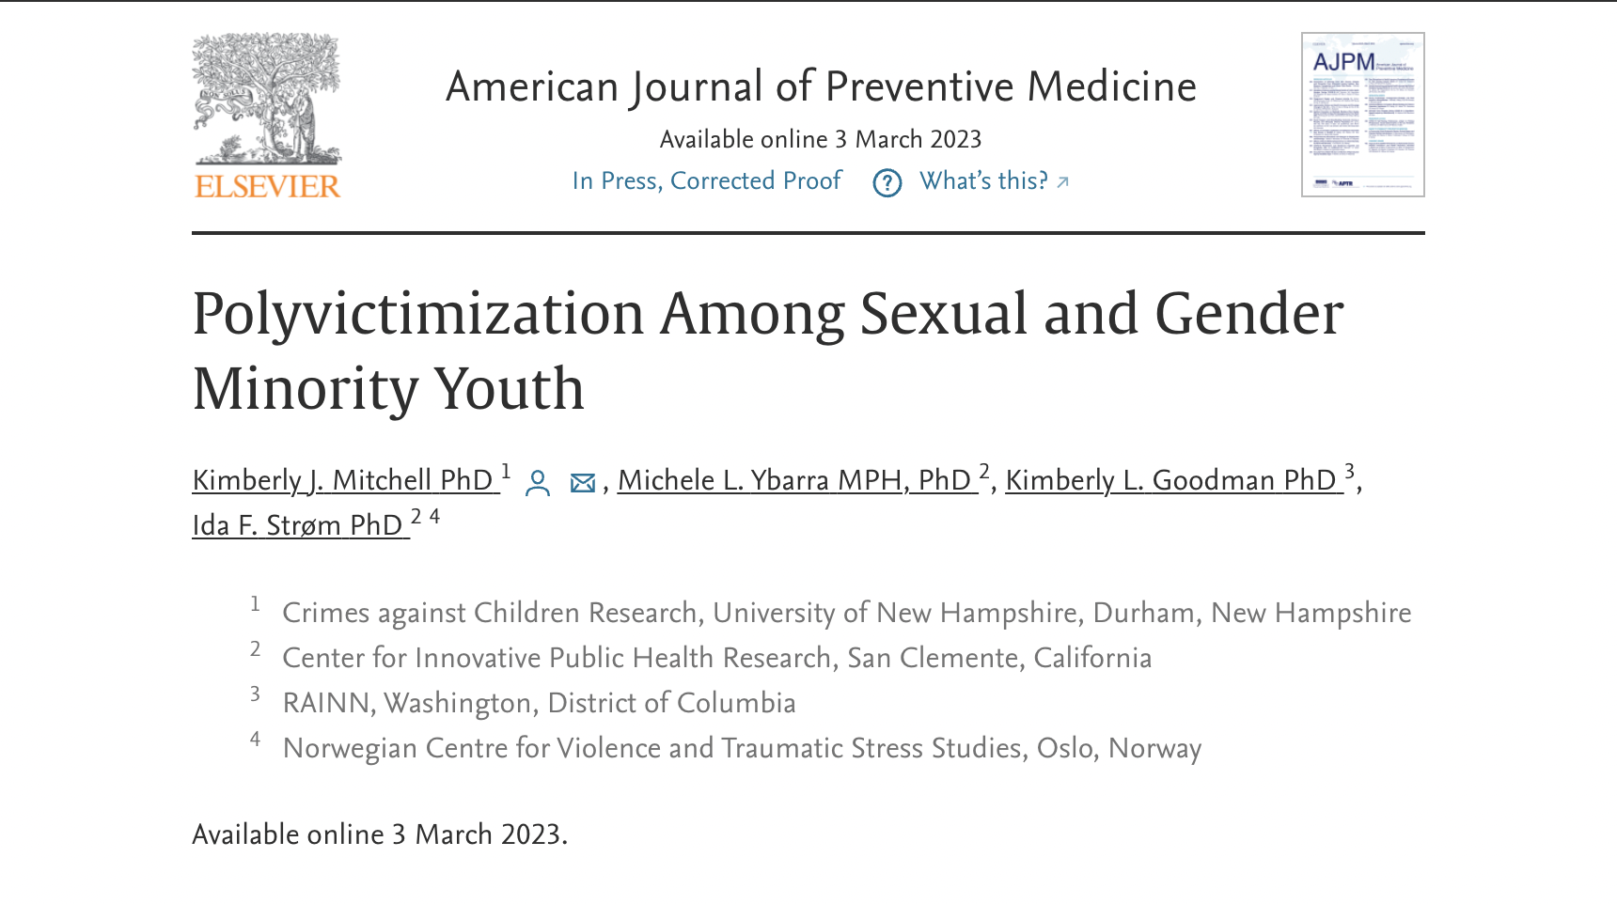
Résultat de recherche nº 3
Polyvictimisation = subir plusieurs formes différentes de maltraitance ou de violence dans différents domaines.
La polyvictimisation est la norme plutôt que l’exception pour les jeunes transgenres et des minorités sexuelles.
Le type particulier de victimisation a moins d’incidence que la présence de la polyvictimisation.
Deux exceptions : le fait d’être témoin de violences interpersonnelles et la victimisation par les pairs.

Slide 8
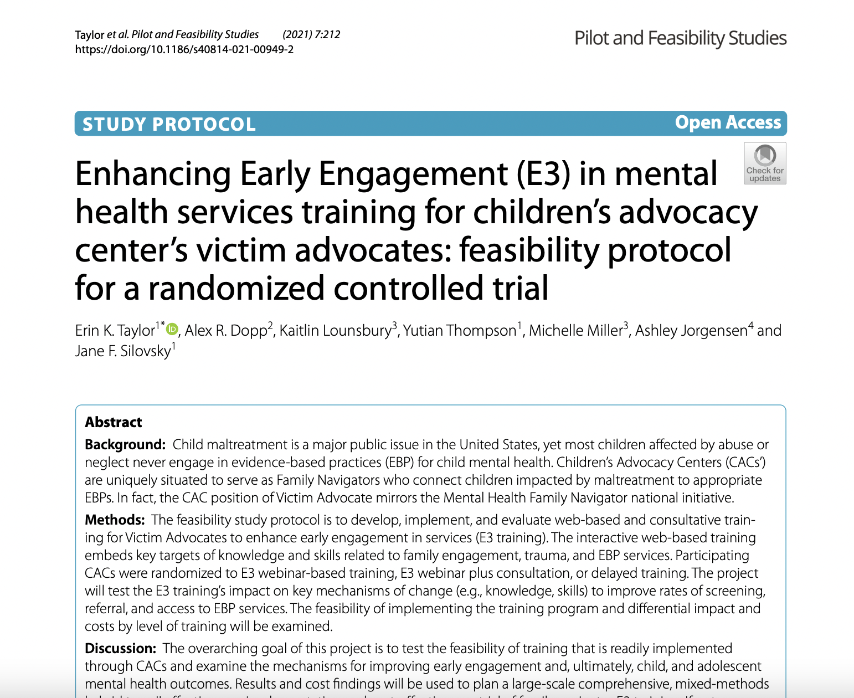
Résultat de recherche nº 4
L’engagement précoce est fondamental pour s’assurer que les enfants sont reliés à un traitement de santé mentale.
Intégrer l’engagement dans le processus d’aiguillage.
Faire intervenir l’équipe multidisciplinaire, en particulier le défenseur des droits des victimes.

Slide 9
Alliance nationale pour les enfants (ANE) – Feuille de route des services de santé mentale
Étape 1 : Réaliser un dépistage
Étape 2 : Identifier et réduire les obstacles à l’engagement dans le traitement
Étape 3 : Faire une orientation vers un traitement collaboratif
Étape 4 : Faire une évaluation de la santé mentale fondée sur des données probantes
Processus d’intervention en santé mentale avec des stratégies d’engagement, la réduction des obstacles et la collaboration à chaque étape
Étape 5 : Intégrer l’information et les données recueillies
Étape 6 : Élaborer les objectifs et le plan de traitement
Étape 7 : Apparier au traitement et à un thérapeute formé
Étape 8 : Contrôler et suivre l’évolution et l’achèvement du traitement
Bleu – Thérapeute en santé mentale
Orange – Équipe multidisciplinaire et thérapeute
Vert – Équipe multidisciplinaire

Slide 10
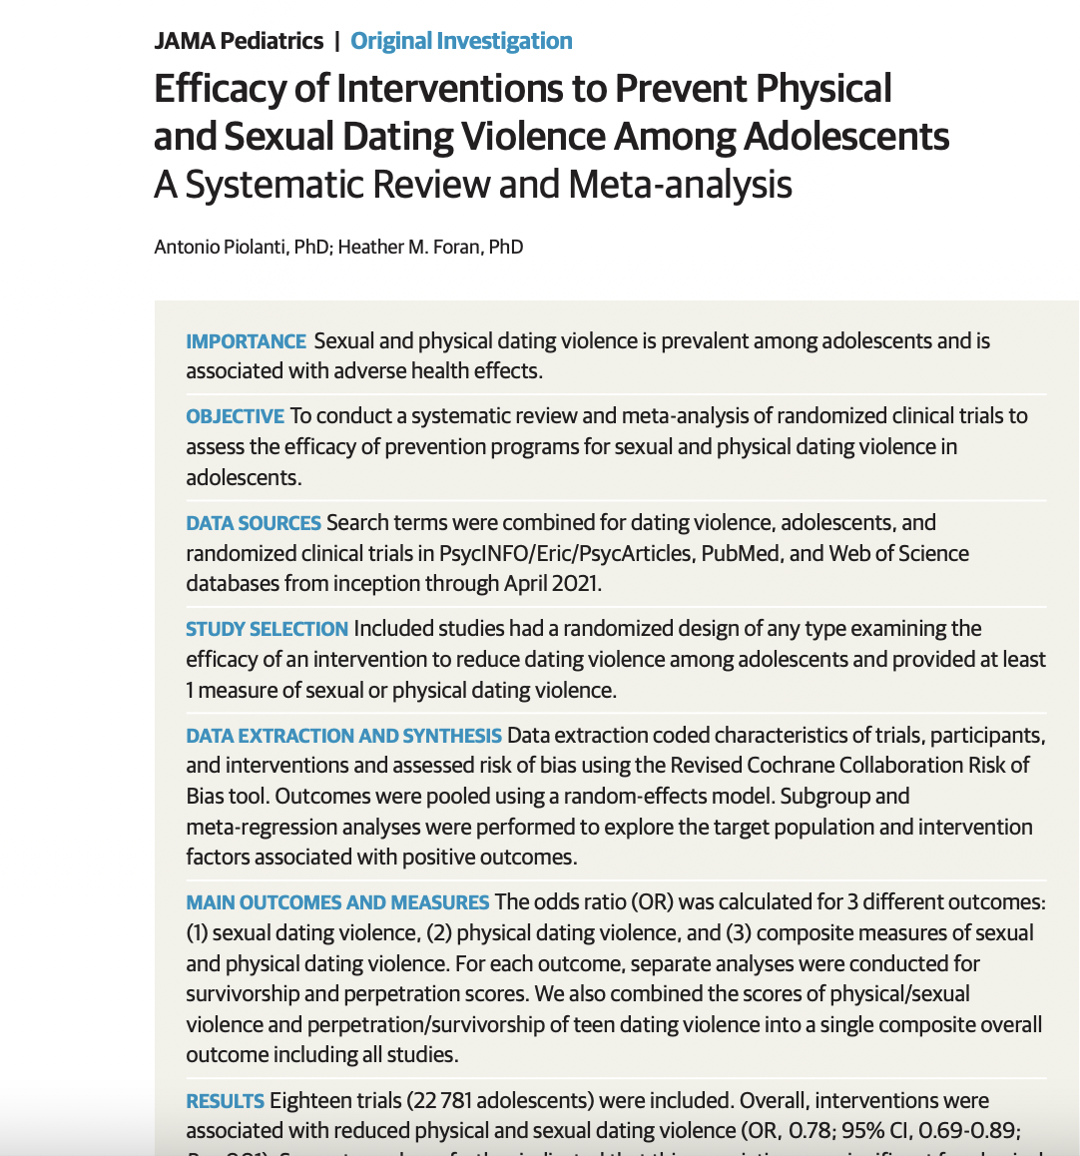
Résultat de recherche nº 5
La prévention fonctionne :
Prévention de la violence dans les fréquentations des adolescents

Slide 11
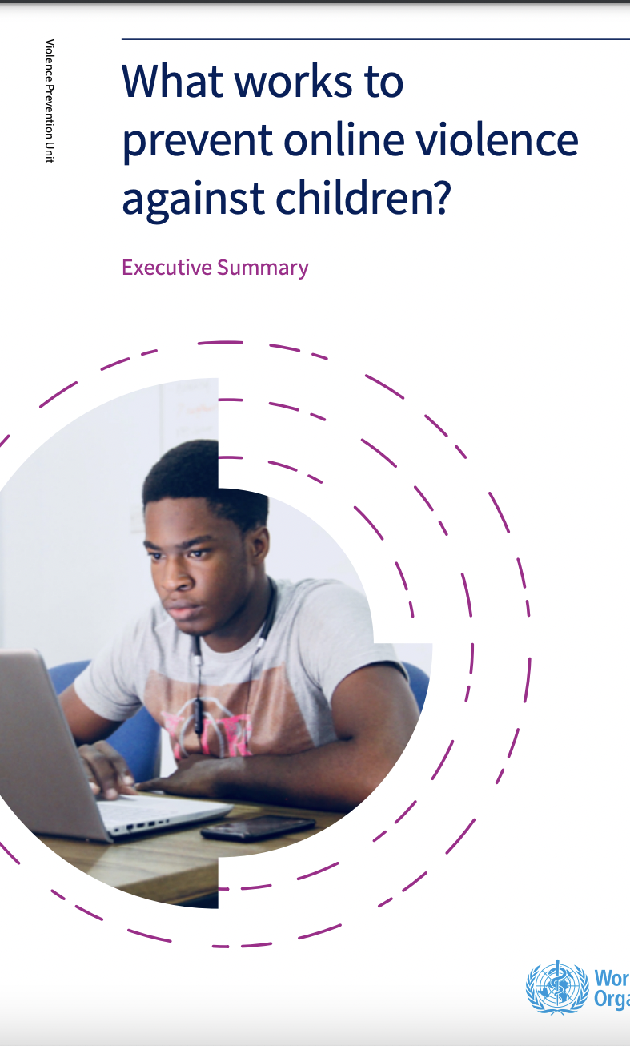
Résultat de recherche nº 6
La prévention fonctionne :
Violence en ligne contre les enfants

Slide 12
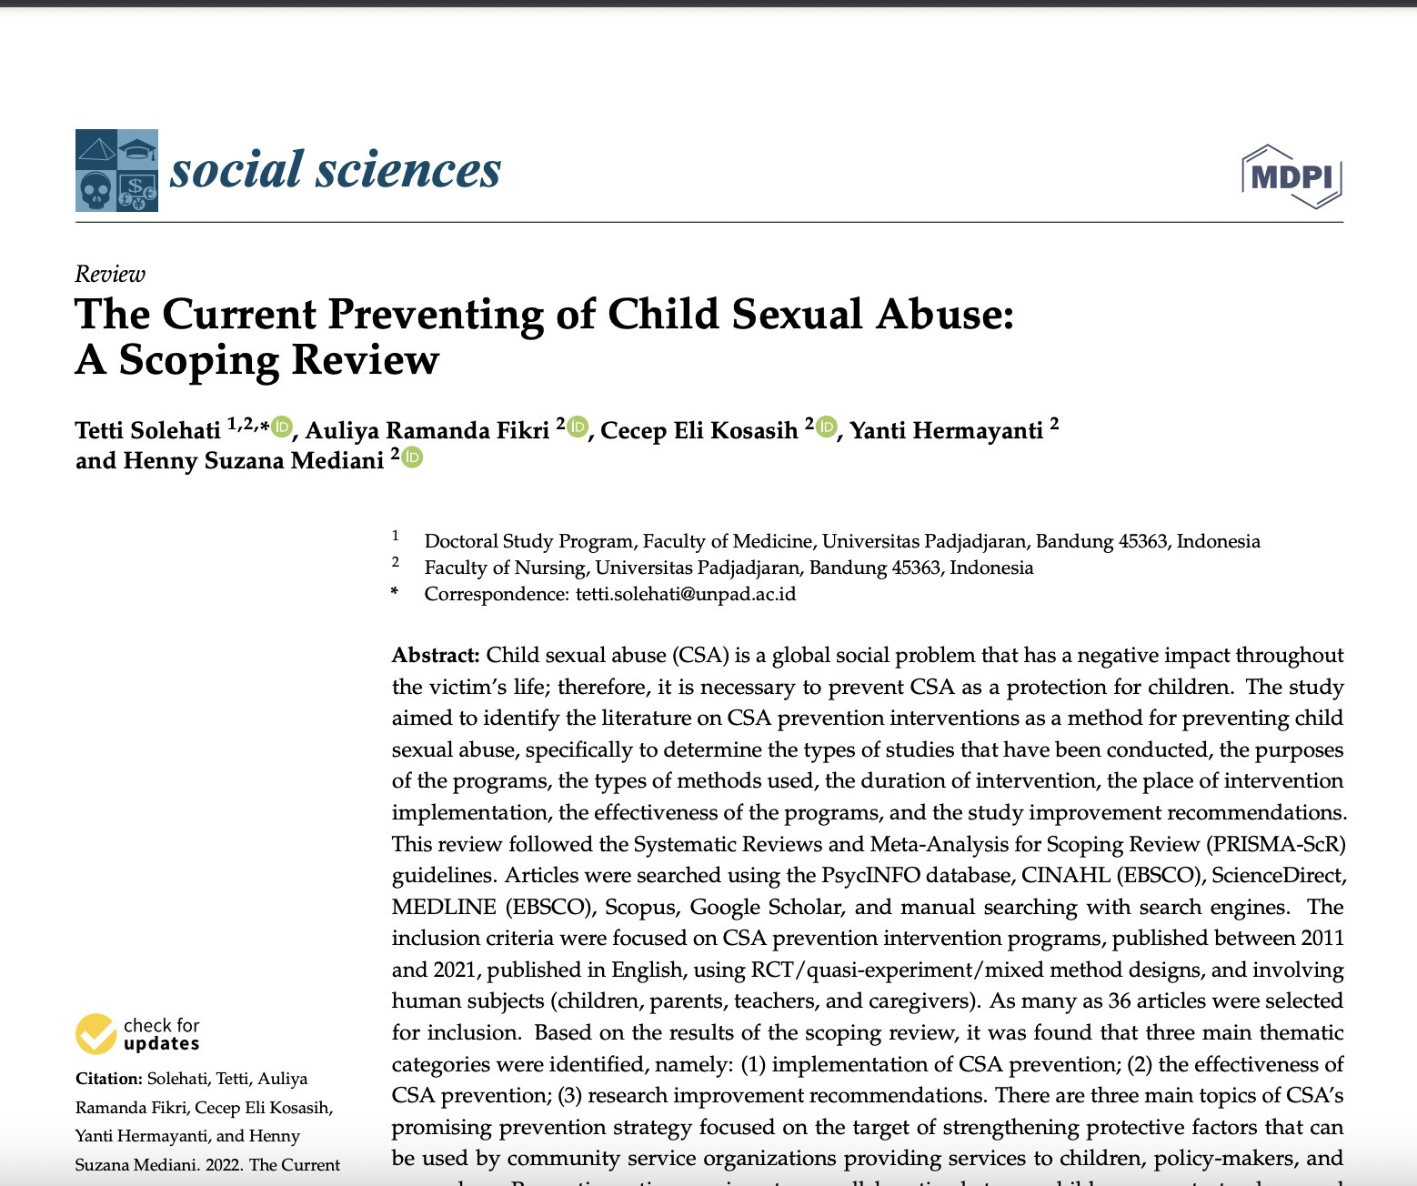
Résultat de recherche nº 7
Mais toute prévention ne fonctionne pas!
Programmes de prévention de l’exploitation sexuelle d’enfants :
- S’éloigner partiellement du « danger des étrangers »
- Nécessité de mettre davantage l’accent sur l’exploitation en ligne et le comportement sexuel initié par les pairs/les jeunes plus âgés

Slide 13
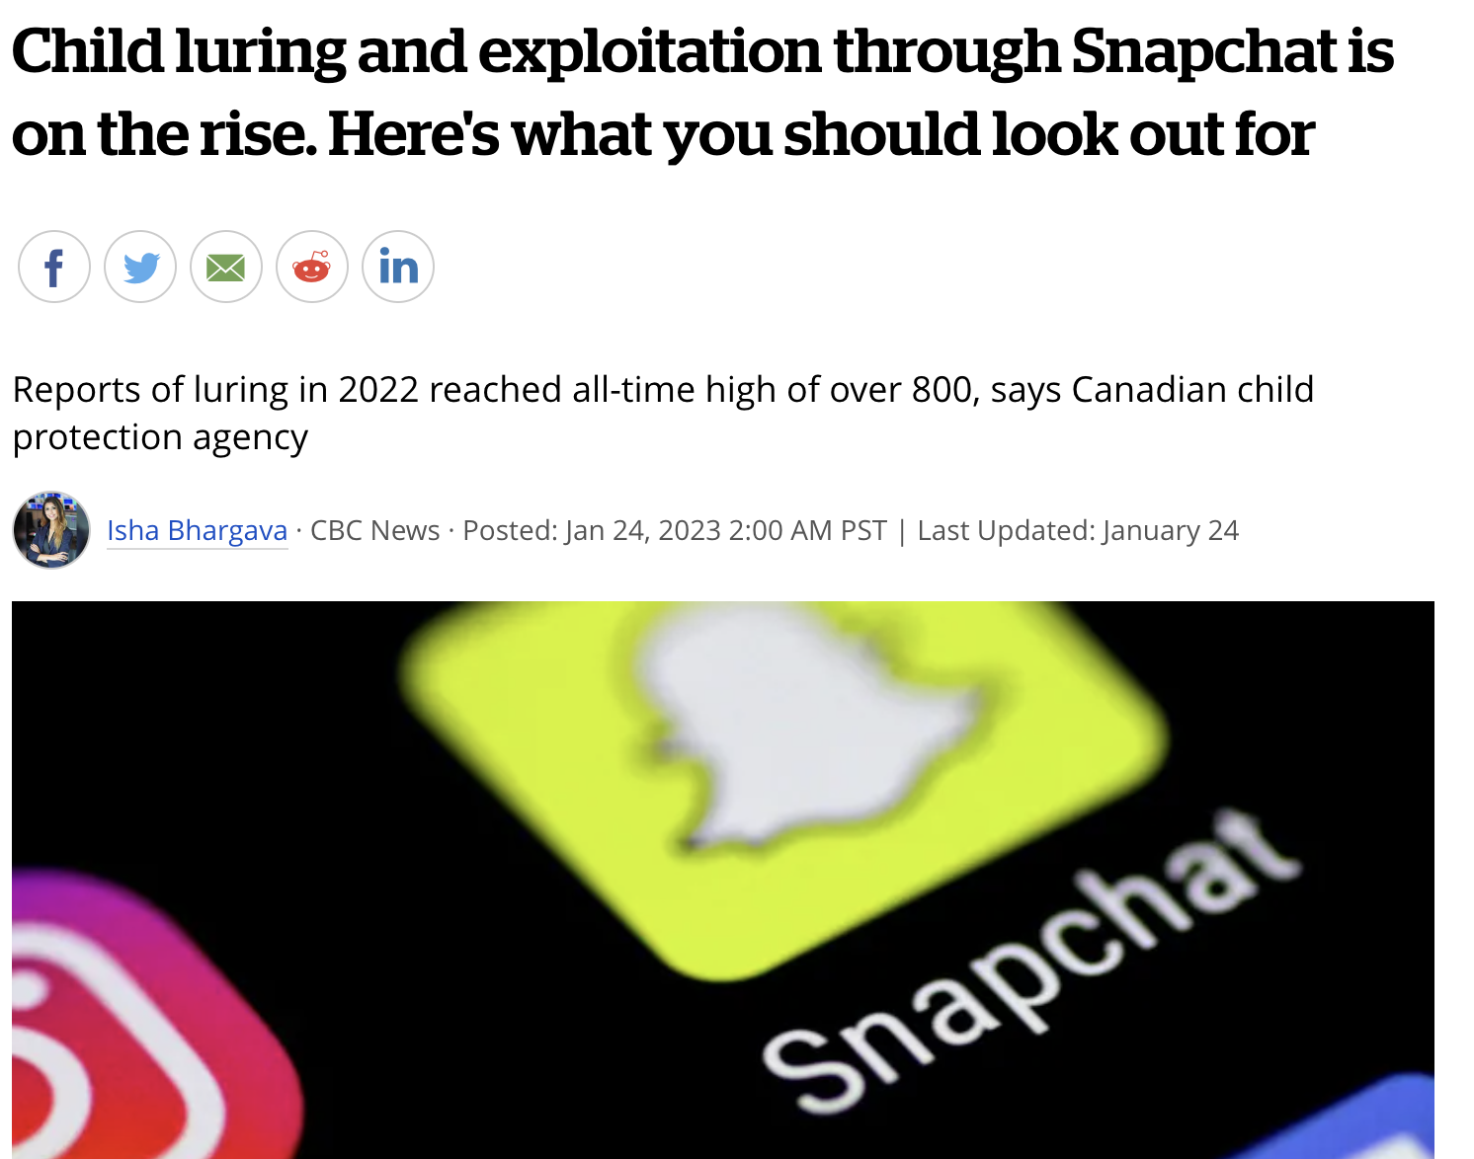
Résultat de recherche nº 8
La victimisation sexuelle en ligne se produit à un rythme dramatique.
Les victimes sont surtout des garçons.
Hausse des victimes plus jeunes (préadolescents).

Slide 14
La victimisation en ligne prend de nombreuses formes différentes :
Utilisation non consentie d’images
Partenaire plus âgé volontaire
Prise d’images non consentie
Propos, images ou autres activités sexuelles à caractère commercial
Recrutement forcé par des images
Sollicitation en ligne
Menace de partage
Exploitation sexuelle d’enfants en ligne
Propos sexuels non désirés
Exploitation sexuelle par des images
Questions sexuelles non désirées
Sextage non consenti
Demandes d’actes sexuels non désirés
Recrutement forcé par des images

Slide 15
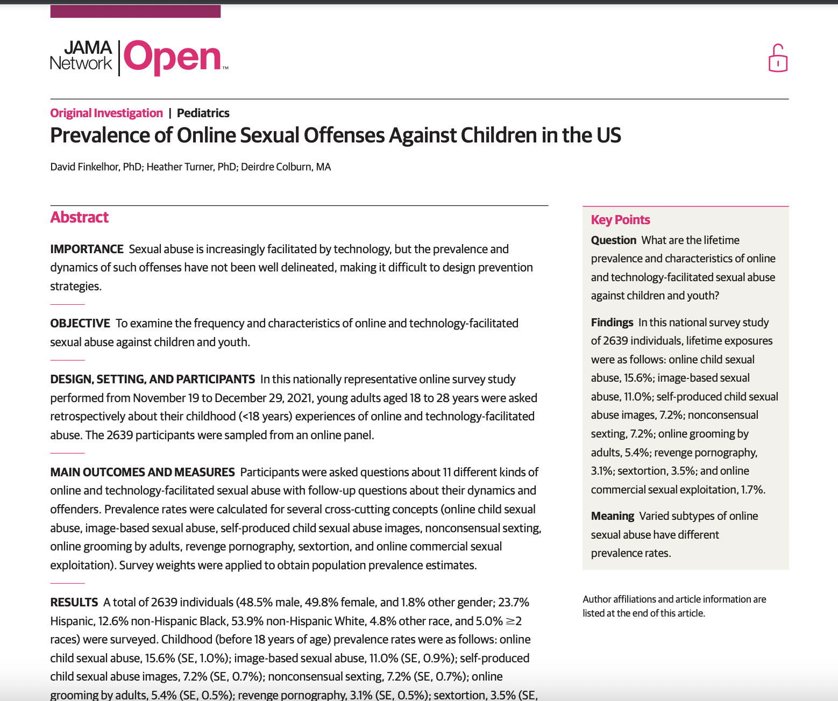
Infractions sexuelles en ligne :
L’enquête, l’intervention et le traitement doivent être expressément adaptés à la forme/au type d’infraction en ligne.

Slide 16
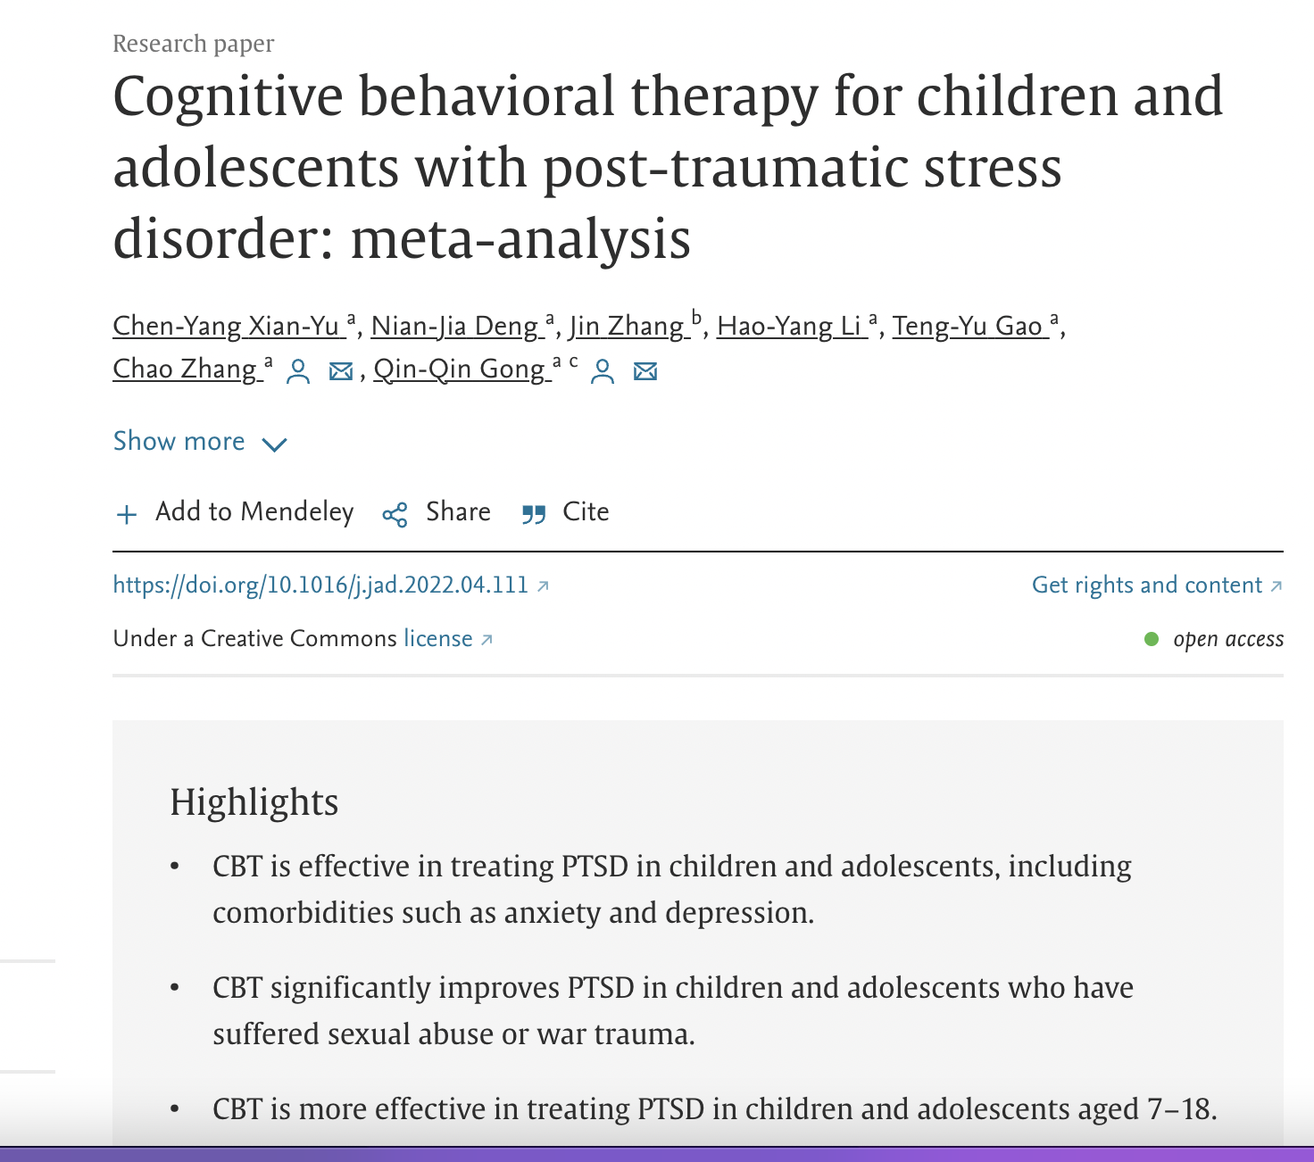
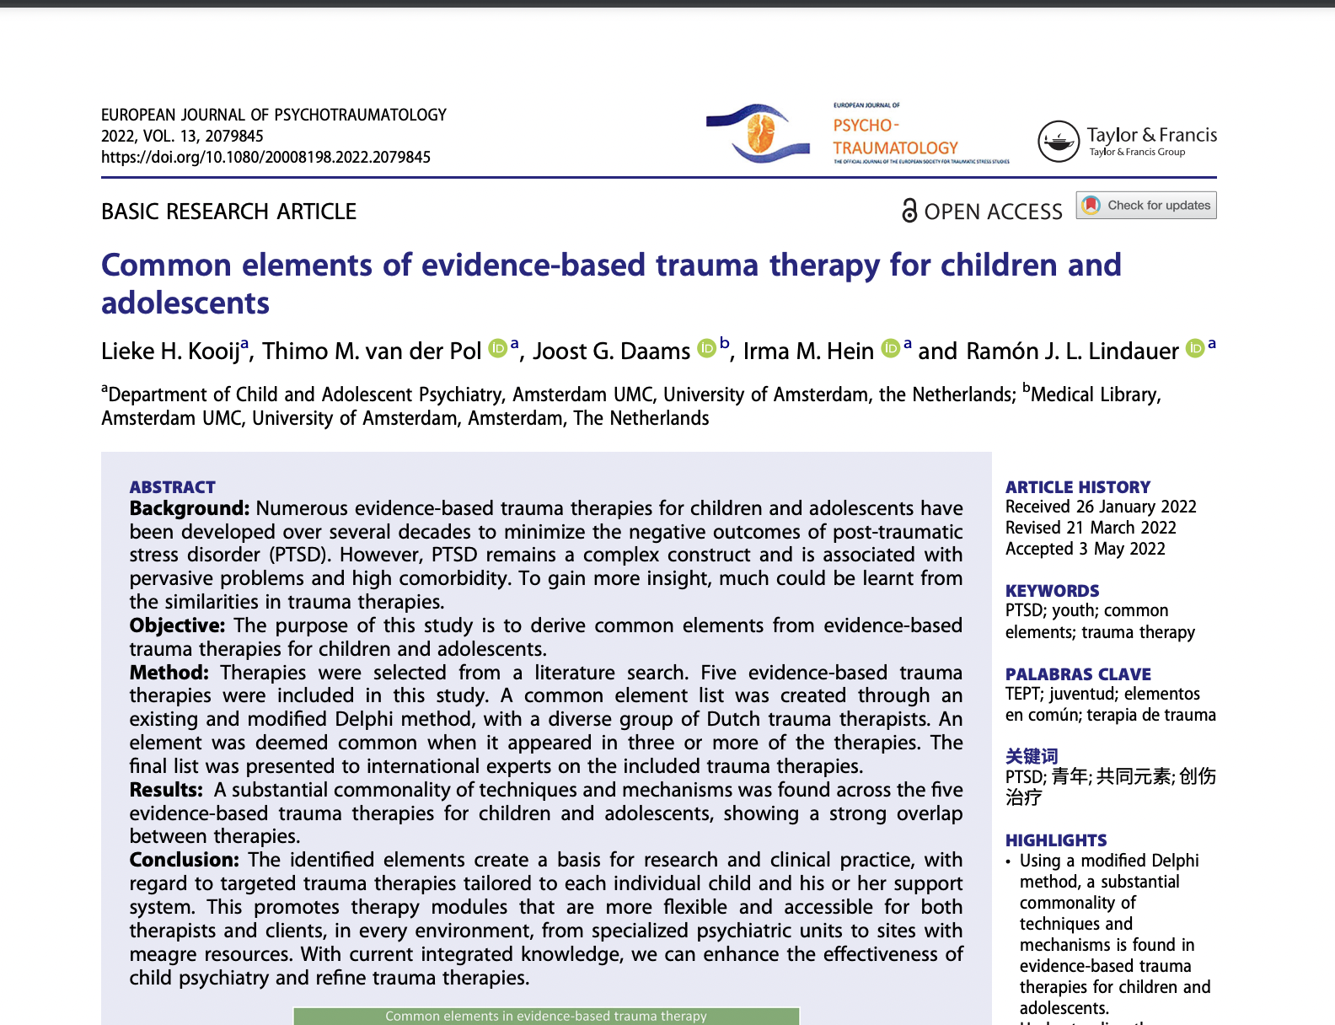
Résultat de recherche nº 9
La TCC (thérapie cognitivo-comportementale) n’est pas prête de disparaître!

Slide 17
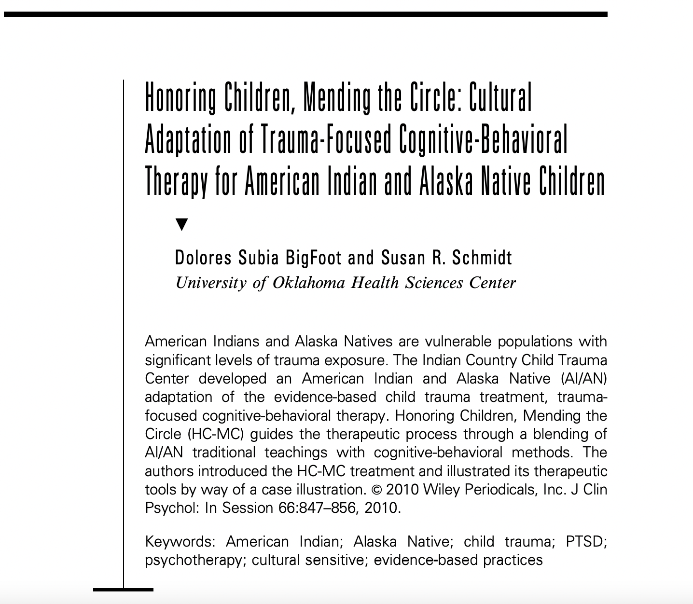
La TCC centrée sur les traumatismes pour le traitement des traumatismes de l’enfant
Mise en œuvre flexible et créative
Adaptée pour les populations méritant l’équité :
Enfants en famille d’accueil
Jeunes LGBTQ
Communautés autochtones
Communautés rurales/éloignées et à faibles ressources
Jeunes exploités commercialement

Slide 18
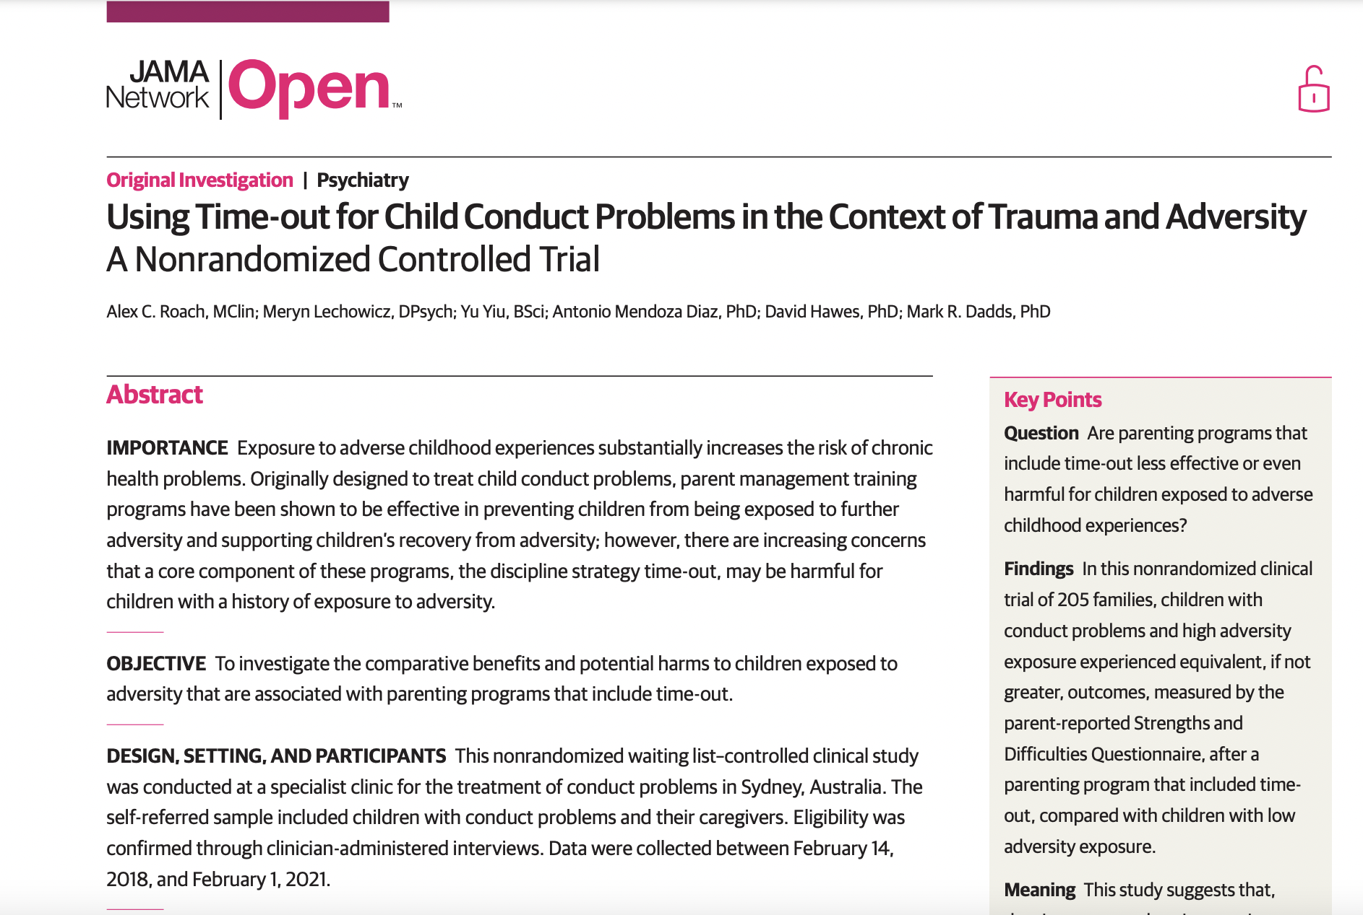
Résultat de recherche nº 10
Traitement des problèmes de comportement chez les enfants traumatisés :
Les éléments normalisés de la formation à la gestion parentale sont efficaces auprès des enfants qui ont subi des traumatismes et de l’adversité.
Il n’existe aucune preuve empirique de l’affirmation voulant que les arrêts d’agir augmentent les symptômes ou perturbent les liens d’attachement.

Slide 19
Bibliographie
Baldwin, J.R., Wang, B., Karwatowska, L., Schoeler, T., Tsaligopoulou, A., Munafò, M.R., & Pingault, J-B. (2023). Childhood maltreatment and mental health problems: A systematic review and meta-analysis of quasi-experimental studies. The American Journal of Psychiatry. doi.org/10.1176/appi.ajp.20220174
Finkelhor D, Turner H, & Colburn D. (2022). Prevalence of online sexual offenses against children in the US. JAMA Open. 5(10): e2234471. doi:10.1001/jamanetworkopen.2022.34471
Kooij, L. H., van der Pol, T. M., Daams, J. G., Hein, I. M., & Lindauer, R. J. L. (2022). Common elements of evidence-based trauma therapy for children and adolescents. European Journal of Psycho-Traumatology, 13(1), 2079845. doi.org/10.1080/20008198.2022.2079845
Mitchell, K., Ybarra, M., Goodman, K., & Strom, I. (2023). Poly-victimization among sexual and gender minority youth. American Journal of Preventive Medicine. doi.org/10.1016/j.amepre.2023.01.045
Piolanti, A., & Foran, H. M. (2022). Efficacy of interventions to prevent physical and sexual dating violence among adolescents: A systematic review and meta-analysis. JAMA Pediatrics, 176(2), 142–149. doi.org/10.1001/jamapediatrics.2021.4829
Roach, A.C., Lechowicz, M., Yiu, Y., Mendoza Diaz, A., Hawes, D., & Dadds, M.R. (2022). Using time-out for child conduct problems in the context of trauma and adversity: A nonrandomized controlled trial. JAMA Network Open, 5(9): e2229726. doi:10.1001/jamanetworkopen.2022.29726
Solehati, T., Fikri, A. R., Kosasih, C. E., Hermayanti, Y., & Mediani, H. S. (2022). The current preventing of child sexual abuse: A scoping review. Social Sciences, 11(11), 508. MDPI AG. Extrait de doi.org/10.3390/socsci11110508
Taylor, E.K., Dopp, A.R., Lounsbury, K. et al. (2021). Enhancing Early Engagement (E3) in mental health services training for children’s advocacy center’s victim advocates: Feasibility protocol for a randomized controlled trial. Pilot Feasibility Studies, 212.
Tullberg, E., & Vaughon, W. (2023). Revisiting the co-occurrence of intimate partner violence and child maltreatment. Journal of Interpersonal Violence, 38(3-4), 2957–2982.
Organisation mondiale de la Santé (2022). What works to prevent online violence against children: Executive Summary. https://www.who.int/publications/i/item/9789240062085
Xian-Yu, C. Y., Deng, N. J., Zhang, J., Li, H. Y., Gao, T. Y., Zhang, C., & Gong, Q. Q. (2022). Cognitive behavioral therapy for children and adolescents with post-traumatic stress disorder: Meta-analysis. Journal of Affective Disorders, 308, 502–511. doi.org/10.1016/j.jad.2022.04.111

Slide 20
Merci et questions
Courriel :
Daniel@treehousevancouver.ca
Twitter :
@drdangarfinkel

